Slide 1
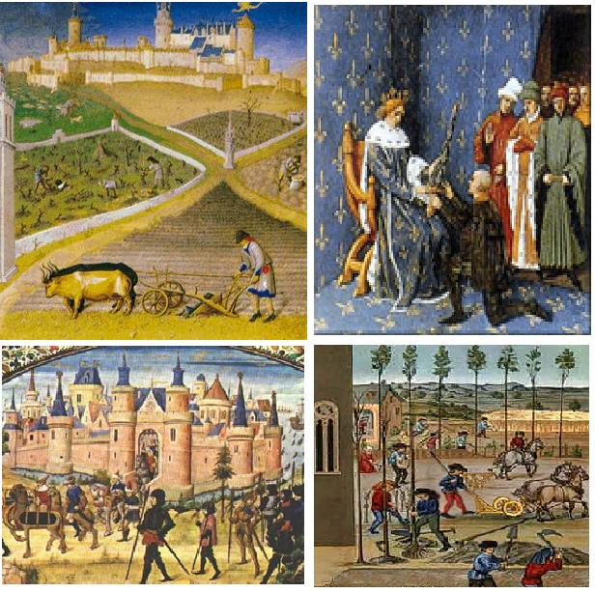
EL FEUDALISMO CAIDA DEL FEUDALISMO BURGUESIA
Institución Educativa “Unión Latinoamericana” N°1235
La Molina

Slide 2
BUENOS DÍAS QUERIDOS ESTUDIANTES
DESEAN LO MEJOR PARA CADA UNO DE USTEDES
VAMOS A REALIZAR LO SIGUIENTES:
1º PONER MUCHA ATENCIÓN Y TOMAR APUNTES DE LA INFORMACIÓN
2º OBSERVAR LOS VIDEOS (TRES) Y HACER UN ORGANIZADOR VISUAL DE CADA UNO

Slide 3
Feudalismo (13:58)
http://www.youtube.com/watch?v=dgpyYwuJ1hg
Decadencia del Feudalismo - Historia - Educatina (9:09)
http://www.youtube.com/watch?v=rtWKQCyH53A
Feudalismo - Historia - Educatina (9:54)
http://www.youtube.com/watch?v=G-HRBiEc8vo
La Burguesía (4:50)
http://www.youtube.com/watch?v=O0Hf43H2mD4

Slide 4
3º OBSERVAMOS Y TOMAMOS APUNTES DE LAS DIAPOSITIVAS ADJUNTO
4ºACTIVIDAD PARA CASA:
DEL LIBRO DE ESTADO “ TRABAJAMOS CON LA INFORMACIÓN” “APLICAMOS LO APRENDIDO”
PÁGINAS : 20 , 21 – 23
4º ESTUDIAR PARA LO PRÓXIMA CLASE, EVALUAMOS LO QUE HAN TRABAJADO.

Slide 5
MUCHAS GRACIAS POR SU ATENCIÓN
BUENAS TARDES

